Slide 1
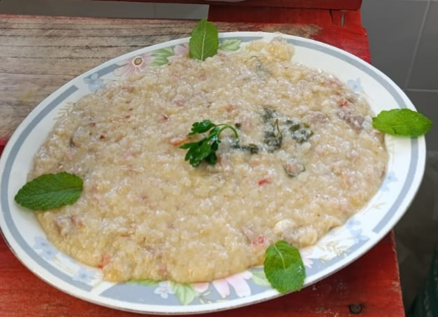
Desafio ASS 2023/2024
“Receitas Sustentáveis, têm Tradição”
TÍTULO DA RECEITA: Açorda de Carne
(recolha feita e receita confecionada com os utentes do Centro de Dia)
INGREDIENTES:
Cebola
Alho
Azeite
Salsa e loureiro
Carne aos bocadinhos (podem ser restos)
Bocadinhos de chouriço
Pão velho
https://alimentacaosaudavelesustentavel.abaae.pt/receitas-sustentaveis/

Slide 2
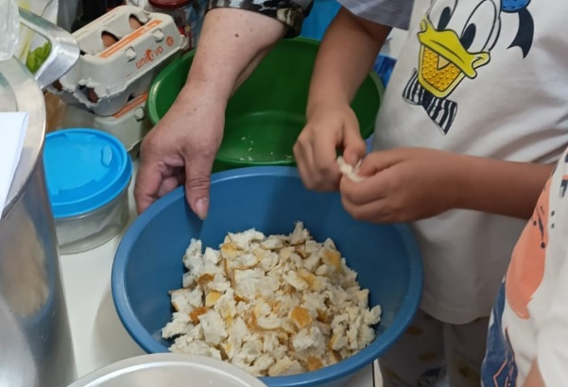
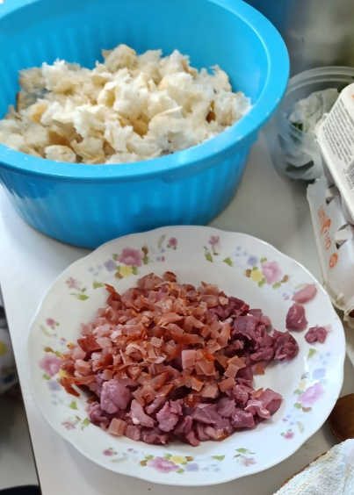
Desafio ASS 2023/2024
“Receitas Sustentáveis, têm Tradição”
PROCEDIMENTOS:
1º) Cortar o pão velho aos pedacinhos.
2º) Partir as carnes em bocadinhos pequeninos.
https://alimentacaosaudavelesustentavel.abaae.pt/receitas-sustentaveis/

Slide 3
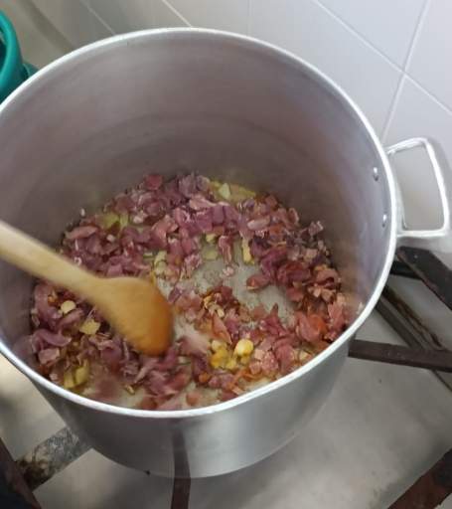
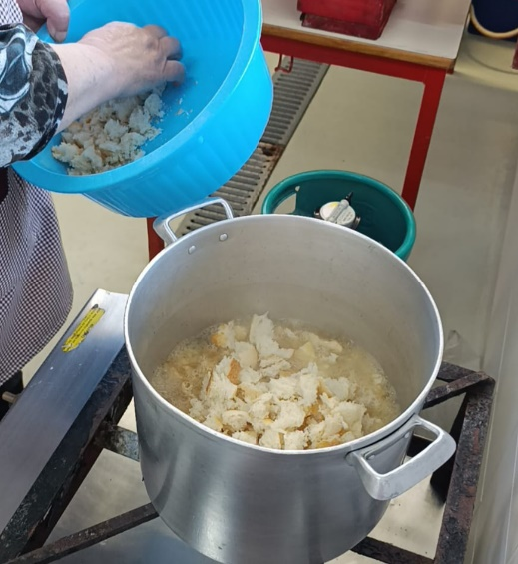
Desafio ASS 2023/2024
“Receitas Sustentáveis, têm Tradição”
PROCEDIMENTOS:
3º) Fazer um refogado de cebola e alho; deixar alourar. Depois juntar
a carne partidinha e deixar refogar mais um bocadinho, para a carne
cozer. Juntar louro e salsa. Acrescentar água e deixar ferver.
4º) Quando estiver a ferver, juntar os bocadinhos de pão, mas não
Demasiado pão, tem que ficar ainda com bastante calda.
https://alimentacaosaudavelesustentavel.abaae.pt/receitas-sustentaveis/

Slide 4
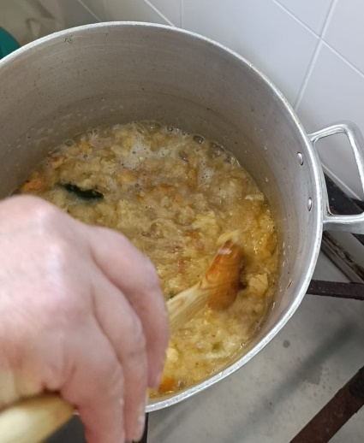
Desafio ASS 2023/2024
“Receitas Sustentáveis, têm Tradição”
PROCEDIMENTOS:
5º) Deixar cozer o pão durante cerca de 5 minutos, para que ele se
desfaça na calda e fique bem ensopado.
6º) Retirar para uma travessa; pode decorar-se com uma folhinha de
salsa ou hortelã. Depois é só degustar!
https://alimentacaosaudavelesustentavel.abaae.pt/receitas-sustentaveis/

